Slide 1
AYUNTAMIENTO ALDEANUEVA DE SAN BARTOLOMÉ
PLAZA CONSTITUCIÓN Nº 5
45575 ALDEANUEVA DE SAN BARTOLOMÉ
TELF Y FAX: 925441001
ALDEANUEVA DE SAN BARTOLOMÉ
En el ejercicio de las atribuciones reconocidas al que suscribe en el artículo
21.1.g) de la Ley 7 de 1985, de 2 de abril, reguladora de las Bases del Régimen Local,
resuelvo:
Convocar proceso selectivo y aprobar las bases que regirán dicho procedimiento
con el contenido que se describe:
Bases de la convocatoria para la contratación de un Coordinador y varios
Monitores para la realización de las Escuelas de Verano y coordinar y organizar
actividades en régimen laboral a jornada parcial adscrito al Ayuntamiento de
Aldeanueva de San Bartolomé.
1.- Objeto.
Es objeto de la presente convocatoria la provisión por el procedimiento de
concurso de varias plazas de Monitor/a y una plaza de Coordinador/a, a jornada parcial,
para desarrollar las funciones de monitores y Coordinador de las Escuelas de Verano
durante el periodo que esté abierta la escuela de verano y en el horario que se
establezca.
Todo ello conforme a las siguientes condiciones:
a) La personas seleccionadas serán contratadas en régimen laboral, a tiempo
parcial fijo discontinuo con sujeción a lo previsto en el Estatuto de los Trabajadores y a
las estipulaciones específicas de los contratos, con una duración que comienza el día 1
de julio de 2024 hasta el 9 de agosto de 2024, para llevar a cabo las escuelas de verano y
posteriormente durante la semana cultural y fiestas patronales, según necesidades del
servicio y de las actividades a programar.
b) Las retribuciones por todos los conceptos serán fijadas por el Ayuntamiento,
para los/as monitores y coordinador/a responsable del campamento de verano. Se
incluyen en la cantidad indicada, la parte proporcional de dos pagas extras, la parte
proporcional de vacaciones y las mejoras por la prestación del servicio en sábados,
domingos y festivos.
Página 1 de 5

Slide 2
AYUNTAMIENTO ALDEANUEVA DE SAN BARTOLOMÉ
PLAZA CONSTITUCIÓN Nº 5
45575 ALDEANUEVA DE SAN BARTOLOMÉ
TELF Y FAX: 925441001
c) La jornada laboral seguirá el siguiente horario de mañana 09,00 a 14,00
horas, todos los días de la semana durante la realización de las escuelas de verano y
según las necesidades de las actividades y del servicio cuando se tengan que organizar
las actividades y campeonatos infantiles. En todo caso la jornada se adaptará a las
condiciones del servicio y no podrá variarse sin autorización expresa y por escrito del
Sr. Alcalde.
d) A efectos de cualesquiera incidencias laborales el personal seleccionado
dependerá del Sr. Alcalde o de quien actúe en su nombre.
2. Requisitos de los aspirantes.
Los aspirantes deberán reunir, en la fecha en que termina el plazo de presentación de
instancias, los siguientes requisitos:
a)
No estar comprendido en las supuestos de incapacidad o incompatibilidad para
ser nombrado personal del servicio de las Administraciones Públicas.
Tener cumplidos dieciocho años de edad.
Estar en posesión del Curso de monitor de ocio y tiempo libre o titulación
superior para monitor y para coordinador será necesario tener el Título de
Técnico superior de educación y animación socio deportivas, o Grado de
maestro en Educación Primaria, Técnico superior en animación sociocultural o
Técnico grado medio en animación sociocultural.
No padecer enfermedad o defecto físico que impida el desempeño de las tareas
propias del puesto de trabajo.
No haber sido separado mediante expediente disciplinario del servicio de
cualquiera de las Administraciones Públicas o de empresas privadas.
b)
c)
d)
e)
3. Solicitudes.
Comprenderán los datos personales de los solicitantes, irán dirigidas al Sr.
Alcalde del Ayuntamiento de Aldeanueva de San Bartolomé y se presentarán en el
plazo de diez días naturales a contar del siguiente al de publicación de esta convocatoria
en el tablón de anuncios de la Casa Consistorial, que finalizará el 14 de junio de 2024
Página 2 de 5

Slide 3
AYUNTAMIENTO ALDEANUEVA DE SAN BARTOLOMÉ
PLAZA CONSTITUCIÓN Nº 5
45575 ALDEANUEVA DE SAN BARTOLOMÉ
TELF Y FAX: 925441001
La instancia, solicitando la admisión al concurso, será acompañada de fotocopia
del documento nacional de identidad, del título o curso exigido en la convocatoria.
Los méritos no acreditados documentalmente no serán valorados.
4. Admisión de candidatos.
El día siguiente al de terminación del plazo de presentación de instancias, el Sr.
Alcalde dictará resolución aprobando la lista de admitidos y excluidos en la que
constará el nombre y apellidos de cada candidato, su número de documento nacional de
identidad y la causa de no admisión en su caso.
5. Sistema de selección.
Consistirá en la evaluación de los méritos justificados por los concursantes
aplicando el baremo siguiente:
• Por ser persona desempleada, 2 puntos.
• Se tomarán en cuenta la presentación de títulos o cursos realizados para dicho
trabajo (Titulo Oficial Natación o superiores, T.A.F.A.D. en el que conste la
asignatura de natación y Certificado de profesionalidad acuáticas), otros cursos
relacionados con el ocio y tiempo libre; actividades culturales, lúdicas,
recreativas de animación social. De 0 a 2 puntos.
• Se tendrá en cuenta el haber trabajado como monitor en otras escuela de verano,
campamentos,..en años anteriores con una puntuación de 1 al 5.
• Se tomará en cuenta estar empadronado o residir en la localidad.
6. Relación de aprobados.
Concluida la valoración de los méritos justificados por cada uno de los
concursantes, el Tribunal formará relación de aspirantes seleccionados los cuales se
contrataran a tiempo parcial, y elevará al Sr. Alcalde propuesta de contratación por el
orden de aquellos en favor de los que obtengan mayor puntuación los cuales se
Página 3 de 5

Slide 4
AYUNTAMIENTO ALDEANUEVA DE SAN BARTOLOMÉ
PLAZA CONSTITUCIÓN Nº 5
45575 ALDEANUEVA DE SAN BARTOLOMÉ
seleccionaran para realizar las escuelas de verano y
TELF Y FAX: 925441001
organización de actividades y
campeonatos, quedando los restantes como suplentes dentro de una bolsa de empleo,
para el supuesto de que los propuestos no llegaran a suscribir los correspondientes
contratos, y para suplirles en caso de bajas por enfermedad o ausencias por vacaciones y
permisos. Copia del acta redactada al efecto será publicada en el tablón de edictos de la
Casa Consistorial del Ayuntamiento de Aldeanueva de San Bartolomé el día siguiente al
de celebración del proceso selectivo.
Mediante resolución del Sr. Alcalde que suscribirá en esa misma fecha serán
contratadas las personas propuestas por el Tribunal, debiendo motivar cualquier
decisión en contrario. Sí las personas contratadas no suscribiera el respectivo contrato
en el plazo señalado decaerá en su derecho, salvo que lo hiciera por causa justificada.
Página 4 de 5

Slide 5
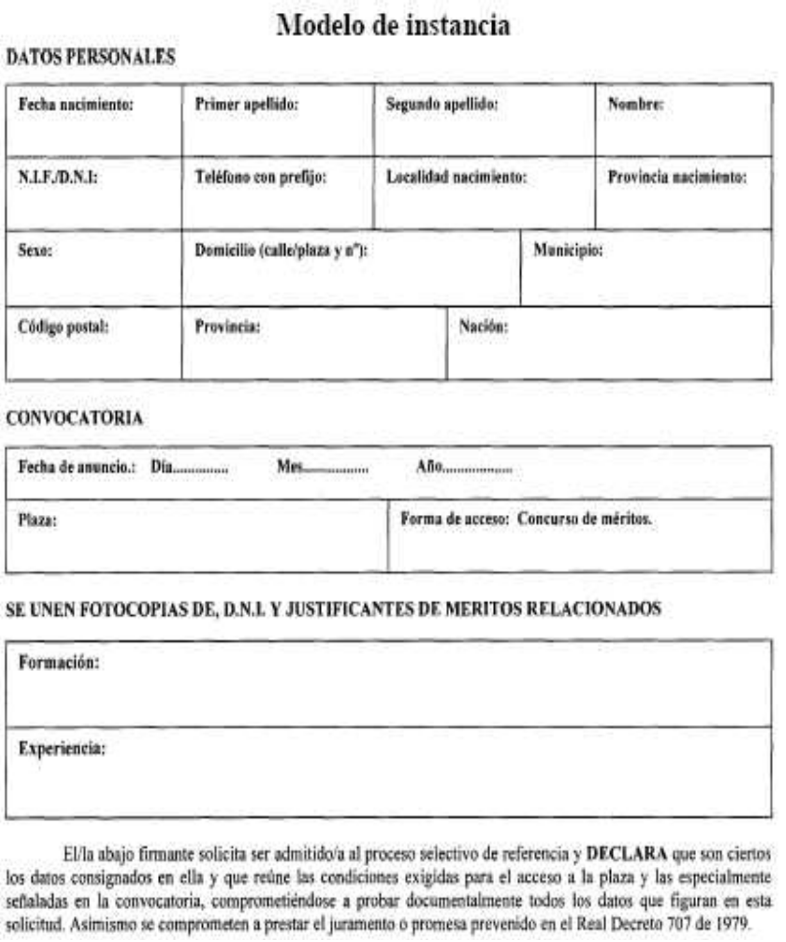
AYUNTAMIENTO ALDEANUEVA DE SAN BARTOLOMÉ
PLAZA CONSTITUCIÓN Nº 5
45575 ALDEANUEVA DE SAN BARTOLOMÉ
TELF Y FAX: 925441001
Sr. ALCALDE DEL AYUNTAMIENTO
BARTOLOMÉ.
DE ALDEANUEVA DE SAN
Página 5 de 5

